Slide 1
Dulces Delicias S.A.
Implementación de Odoo: productos, inventarios y producción
Puntos 1, 2 y 3 del caso de estudio

Slide 2
Alcance de esta parte
1
Configuración de productos y materias primas
2
Gestión de inventarios
3
Planificación y ejecución de la producción

Slide 3
PUNTO 1
Configuración de productos y materias primas

Slide 4
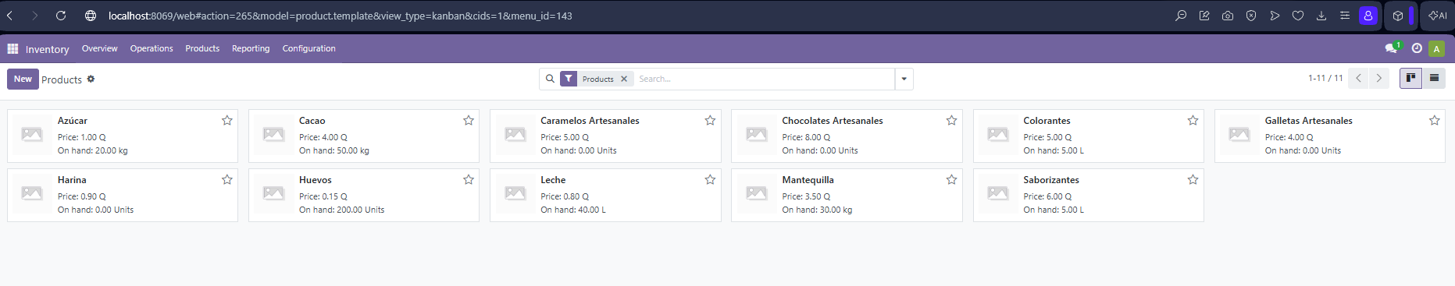
Catálogo de productos
3 productos terminados: caramelos, chocolates y galletas
8 materias primas almacenables con UdM y costo

Slide 5
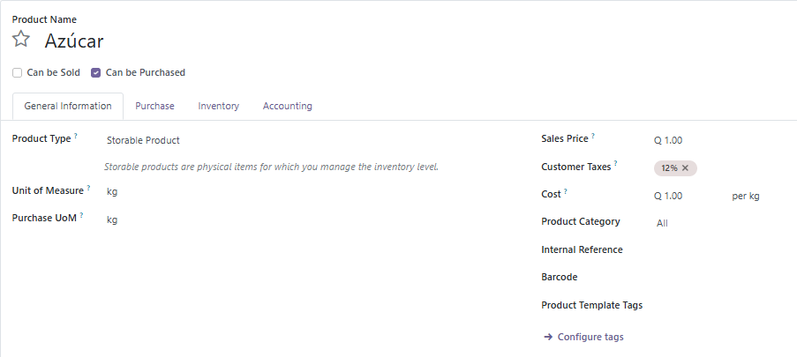
Ficha de una materia prima
Tipo almacenable, UdM en kg y costo definido
Solo compra: no se vende al cliente

Slide 6
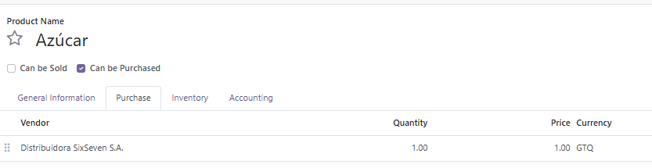
Proveedor del insumo
Distribuidora SixSeven S.A. como proveedor
Precio y cantidad mínima de compra

Slide 7
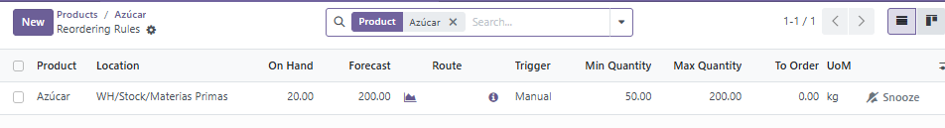
Stock mínimo y máximo
Regla de reordenamiento: mín. 50, máx. 200
Ubicación WH/Stock/Materias Primas
Disparador manual

Slide 8
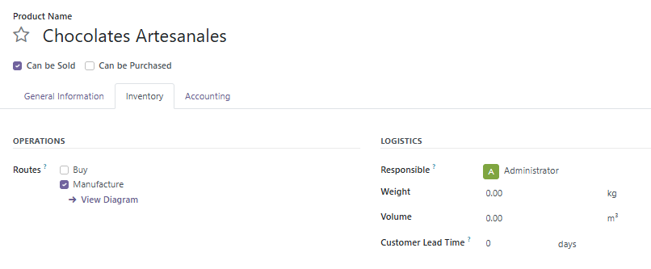
Producto terminado con ruta de fabricación
Ruta Manufacture activada
Precio de venta definido

Slide 9
PUNTO 2
Gestión de inventarios

Slide 10
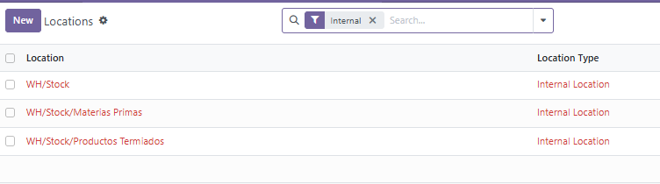
Ubicaciones internas
WH/Stock/Materias Primas
WH/Stock/Productos Terminados

Slide 11
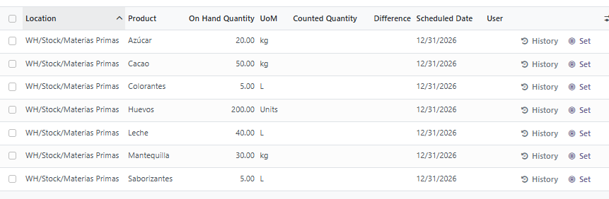
Inventario inicial
Cantidades cargadas en Physical Inventory
Azúcar en 20 kg: bajo el mínimo a propósito

Slide 12

Existencias con stock bajo
Reporte de Stock tras aplicar el inventario

Slide 13
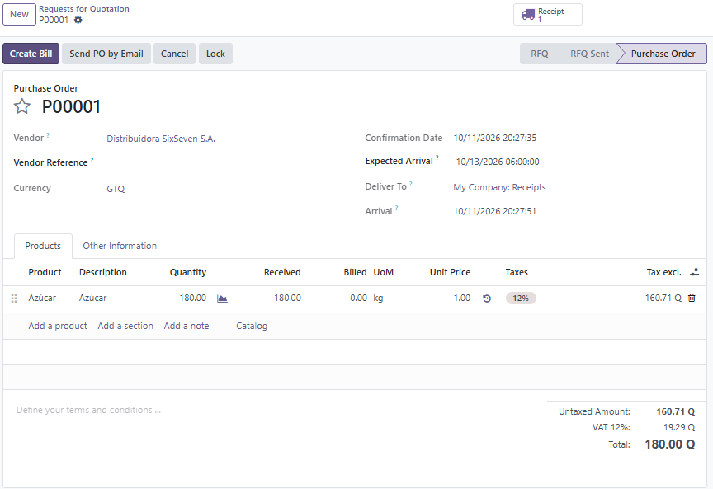
Orden de compra
Generada automáticamente para el proveedor
Confirmada con Confirm Order

Slide 14
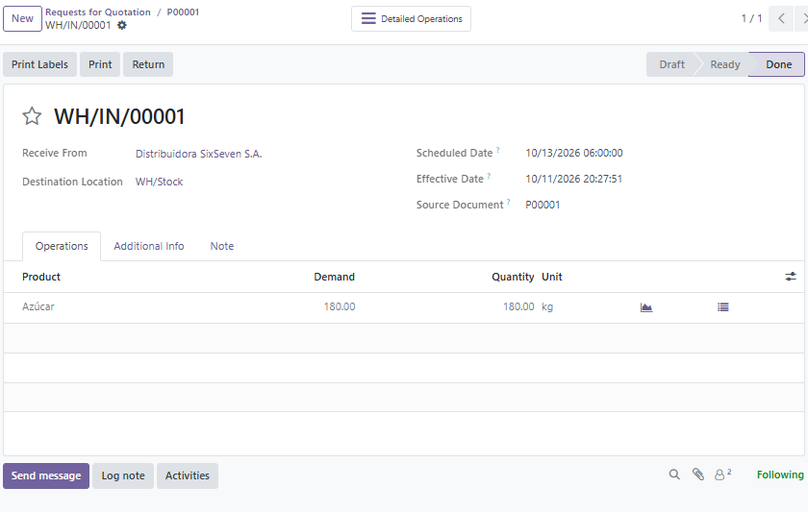
Recepción de mercancía
Receipt validado
El stock entra a inventario

Slide 15

Inventario repuesto
Azúcar en 200 kg: máximo alcanzado

Slide 16
PUNTO 3
Planificación y ejecución de la producción

Slide 17
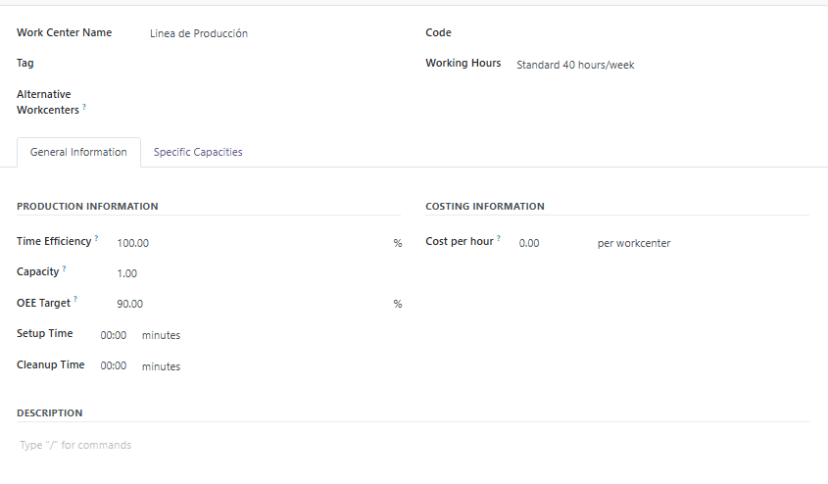
Centro de trabajo
Línea de Producción
Requerido para registrar operaciones y tiempos

Slide 18
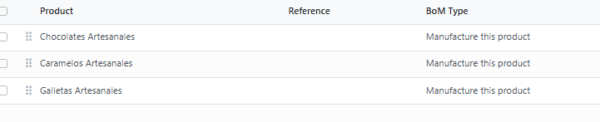
Listas de materiales
Una lista de materiales por producto
Tipo: fabricar este producto

Slide 19
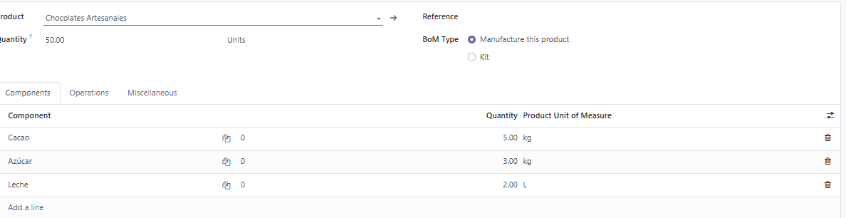
Chocolates: componentes
Lote de 50 unidades
Cacao 5 kg, azúcar 3 kg, leche 2 L

Slide 20
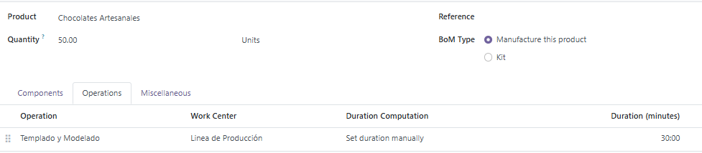
Chocolates: operación
Templado y Moldeado
30 minutos

Slide 21
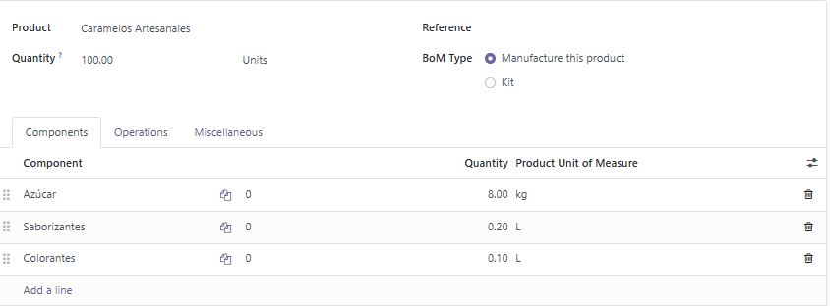
Caramelos: componentes
Lote de 100 unidades
Azúcar 8 kg, saborizantes 0.2 L, colorantes 0.1 L

Slide 22
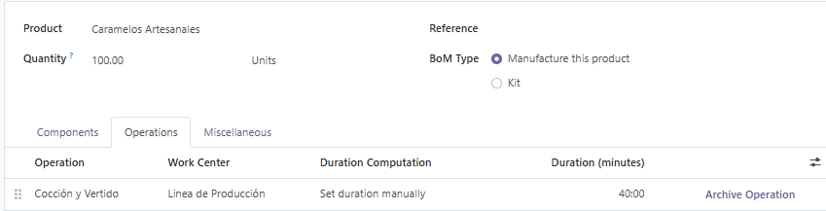
Caramelos: operación
Cocción y Vertido
40 minutos

Slide 23
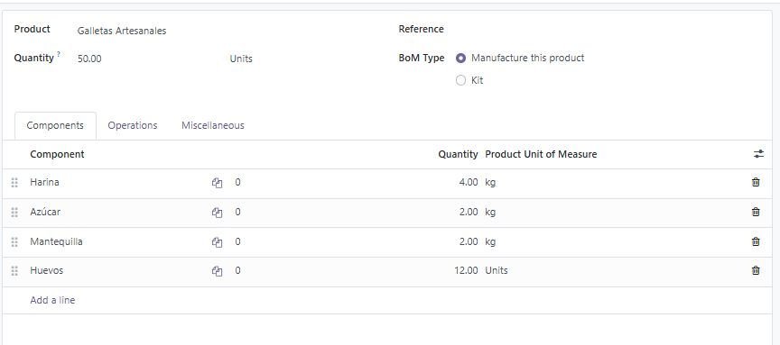
Galletas: componentes
Lote de 50 unidades
Harina 4 kg, azúcar 2 kg, mantequilla 2 kg, huevos 12 unidades

Slide 24
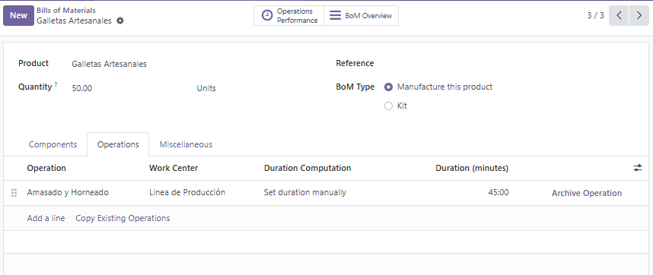
Galletas: operación
Amasado y Horneado
45 minutos

Slide 25
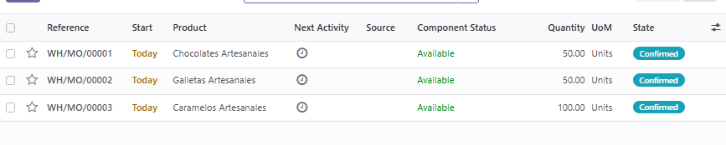
Órdenes de fabricación
Un lote de cada producto
Componentes disponibles y órdenes confirmadas

Slide 26
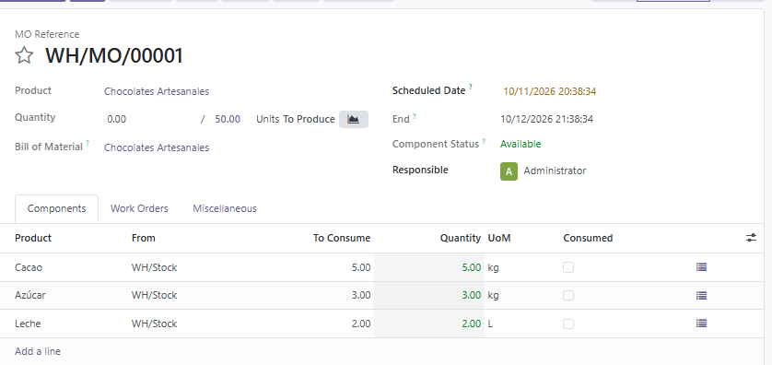
Chocolates: orden de fabricación
50 unidades
Cacao, azúcar y leche tomados de WH/Stock

Slide 27
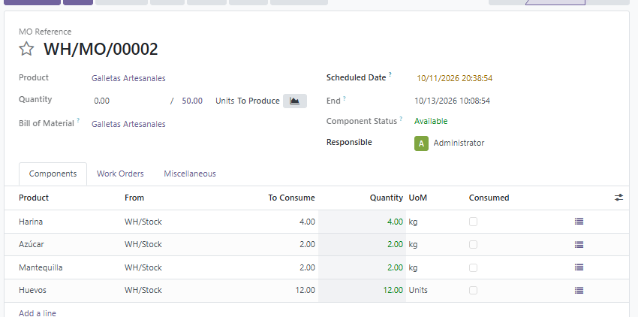
Galletas: orden de fabricación
50 unidades
Harina, azúcar, mantequilla y huevos

Slide 28
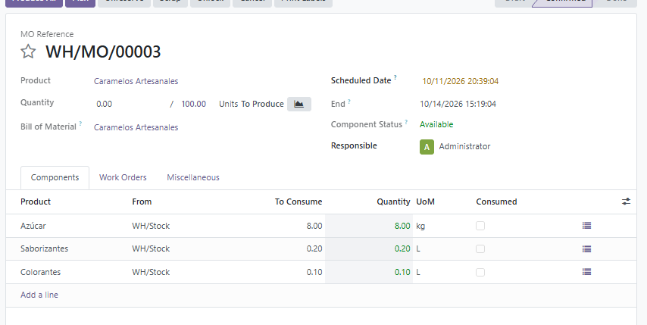
Caramelos: orden de fabricación
100 unidades
Azúcar, saborizantes y colorantes

Slide 29
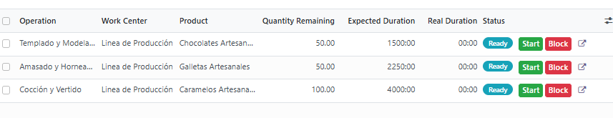
Órdenes de trabajo
Tiempo de producción registrado
Operación finalizada

Slide 30
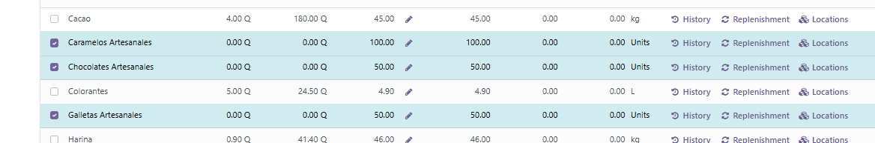
Impacto en inventarios
Materias primas consumidas
Productos terminados disponibles

Slide 31
Resultado
Materias primas y productos terminados configurados
Inventario con reabastecimiento automatizado desde compras
Producción planificada con listas de materiales y órdenes de trabajo

